Slide 1
MONGO DB 4.2
José Fernando Zea castro

Slide 2
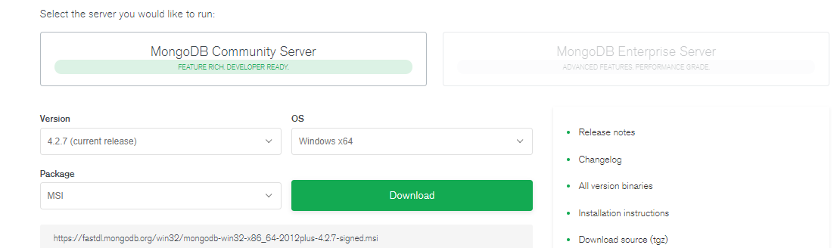
1. instalación
https://www.mongodb.com/download-center/community?tck=docs_server
Escoger el sistema operativo: Solo se puede instalar en plataformas de 64 bits
Escoger en paquete MSI y decargar.

Slide 3
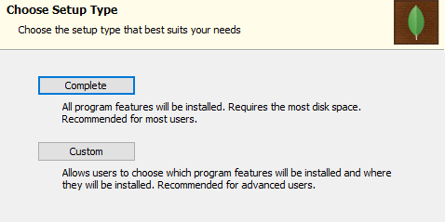
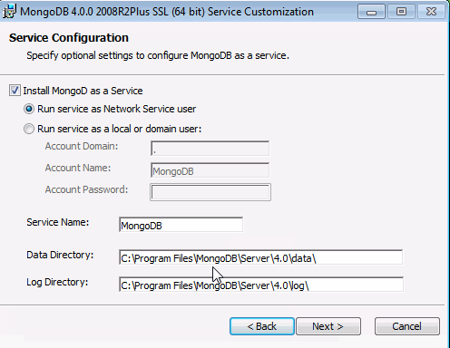
Instalación
Instalar como un servicio para que se inicie con la instalación.
Si no quiere instalar el servicio solo quite la selección
Install Mongo DB…
Escoger instalación completa o si quiere personalizar la
ubicación escoger Custom.
Check en install mongo compass( ide de Mongo)

Slide 4
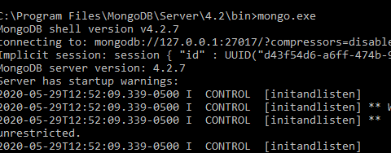
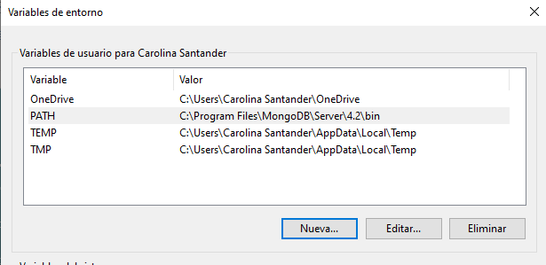
Instalación
Puede que el computador se reinicie.
Ruta para ejecutar Mongo:
Configurar variables de entorno:
Ir a configuración del sistema en información del sistema,
ir a opciones avanzadas y crear la variable PATH con la
Ubicación de Mongo.exe
Crear la carpeta data/db en c:

Slide 5
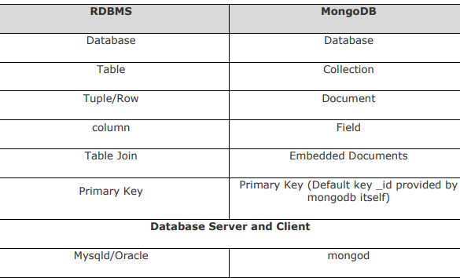
RDBMS Y MONGO
Mongo está pensado para bases de datos no
Relacionales NoSQL
En las bases de datos SQL tenemos tablas,
En Mongo se llaman Collection, es lo relacionado
a una sola entidad y cuando son con las mismas
Características se tienen documento:
Por ejemplo una Collection seria Cliente y los documentos
Serías: Ventas, Compras, pedidos… etc.
Los documentos son formatos Json

Slide 6

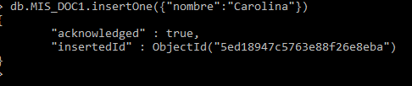

TRABAJANDO CON MONGO
Luego de tener operando Mongo vamos a abrir el Shell de Mongo que es un interprete de javascript
Comando para visualizar las bases de datos:
Show dbs
Crear una base de datos nueva: use NUEVA_BASE
Crear una colección:
db.COLLECTION_NAME.insertOne({"key":"value"})
Con esto creamos un nuevo MIS_DOC colecctions
E inserta un documento llaves y valores nombre:Carolina
Aquí mongo retorna el ObjectID que es único.
Ahora si ejecuto: Show dbs se puede vosualizar la base creada

Slide 7

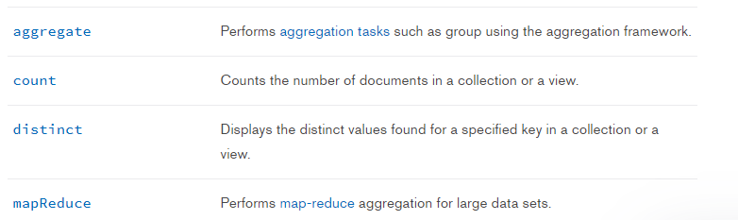
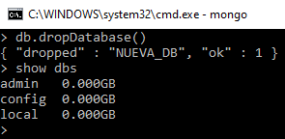
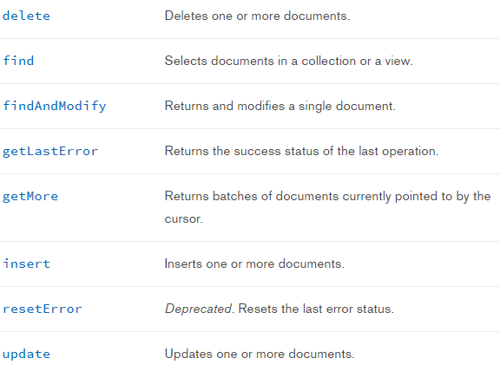
MONGO
Si ejecutamos el comando Show Collectiosn se pueden ver las colecciones creadas
COMANDOS UTILES:
Ahora si se quiere eliminar la base:

Slide 8
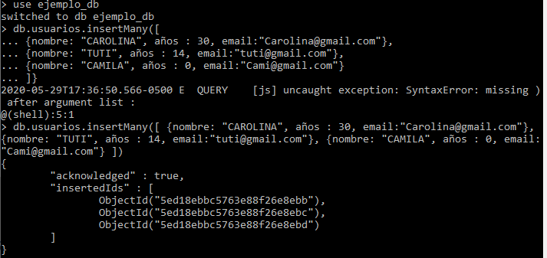
MONGO DB OPERACIONES CRUD
Método para crear multiples documentos:
Aquí creamos una base de datos
Llamada ejemplo, luego creo varios
Documentos en la colección usuarios.
Aquí se muestra un error
Por lo tanto el comando no se
Ejecutará hasta que se corrija

Slide 9
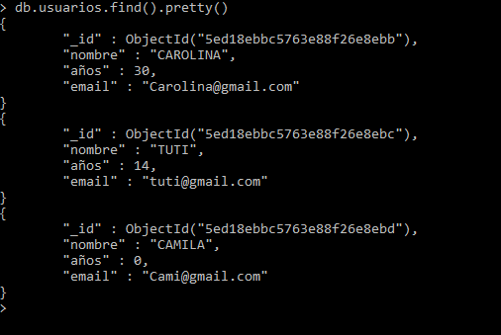
MONGO OPERACIONES READ
Una operación read es usada para extraer uno o más documentos:
Aquí se pueden ver los documentos de la colección usuarios
Con el comando: db.nombre_de_la_colección.find ({})
Es como decir en SQL SELECT * FROM usuarios.
(Pretty es un métodos cursor: https://docs.mongodb.com/manual/reference/method/js-cursor/)

Slide 10

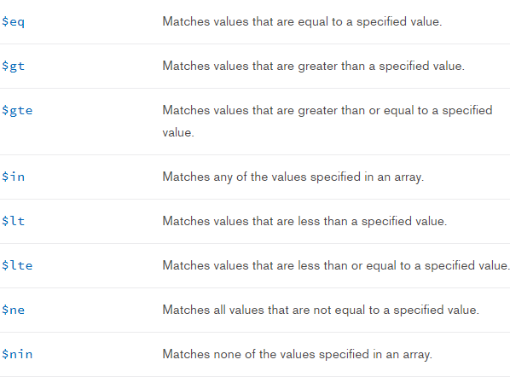
MONGO OPERACIONES READ
Tambien se pueden aplicar filtros: por ejemplo encontrar los usuarios de menos de 20 años
En esta consulta se ejecuto el operador de filtro $lt
.Estos son otros operadores:

Slide 11

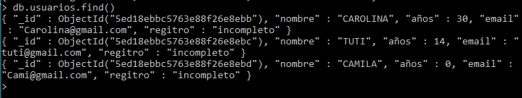
MONGO UPDATE
Una operación update modifica documentos de una colección:
db.collection.updateOne(<filter>, <update>, <options>)
db.collection.updateMany(<filter>, <update>, <options>).
El primer argumento es vacio porque queremos actualizar todos los documentos de la colección
Aquí podemos ver la actualización de
Los documentos con db.usuarios.find()

Slide 12
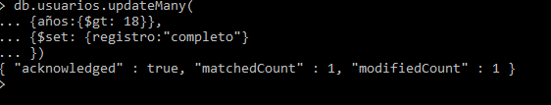
MoNGO UPDATE and delete
Si se quiere poner una condición para la actualización:
La operación delete borra un documento. Como en el caso anterior se pueden borrar documentos en general o documentos con filtros.
Se ha eliminado el documento que cumple con el filtro.

